Slide 1
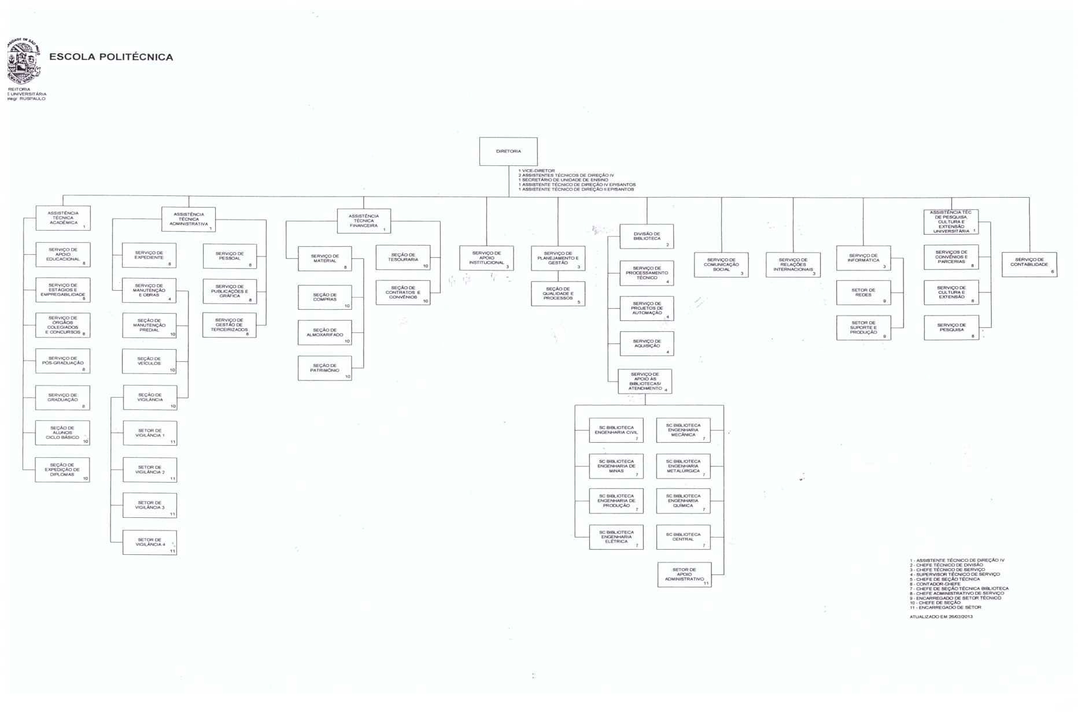
ORGANOGRAMA ATUAL.jpg

